Slide 1


CONCEPTION DE IMEP

Slide 2
INTRODUCTION
Contexte du projet : Ansible est un outil utilisé par la MEO pour réaliser des tâches répétitives. Grâce à cet outil, il est possible d’effectuer des MEP en quelques minutes seulement, en renseignant simplement quelques variables (environnement, infrastructure, serveur, etc.).
Objectif de l’IHM : L’objectif principal de cette IHM est de rendre les MEP réalisées par la MEO encore plus rapides, et de permettre leur exécution par des utilisateurs non techniques ou technique. Elle vise à simplifier et centraliser l’ensemble des fonctionnalités proposées par Ansible.

Slide 3
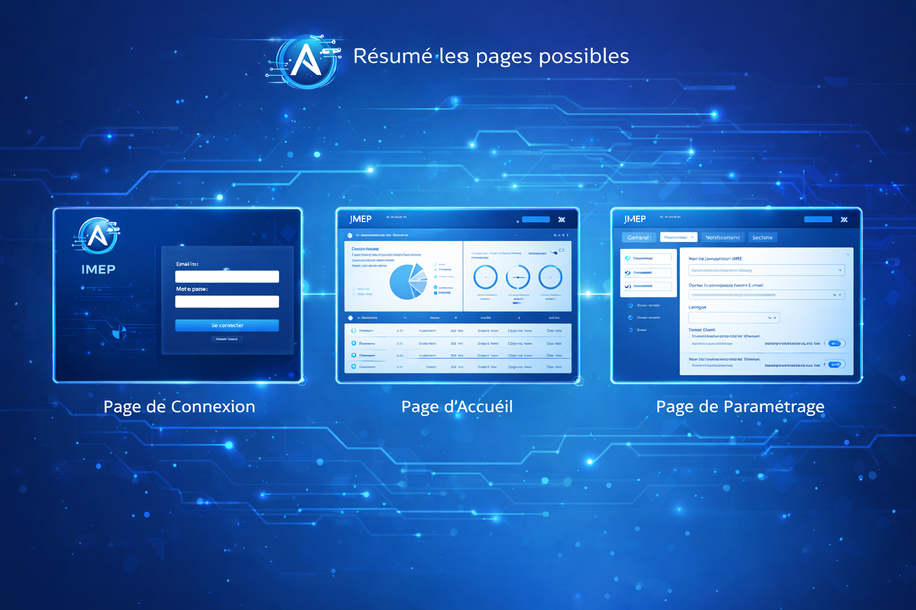
RÉSUMÉ DES POSSIBLES PAGES (ÉCRANS)
Page de connexion, comportant des zones de textes à remplir.
Page d’accueil, comportant un inventaire de toute les tâches créer.
Page de paramétrage, comportant le stockage de clé SSH des GIT.

Slide 4

TECHNOLOGIE DE L’IHM
Technologies utilisées : Symfony, php, bootstrap,…
Compatibilité (navigateurs, tailles d'écran, OS) : Firefox, 1920 x 1080, Windows 11.
Performances attendues : possibilité d’exécuter des MEP simple sur l’IHM mais surtout finir un premier prototype d’IHM.

Slide 5

POUR CONCLURE
Le but final serait de réaliser une première IHM capable de générer des versions ne demandant pas d’action spécifique de la part d’un tiers.

